Slide 1
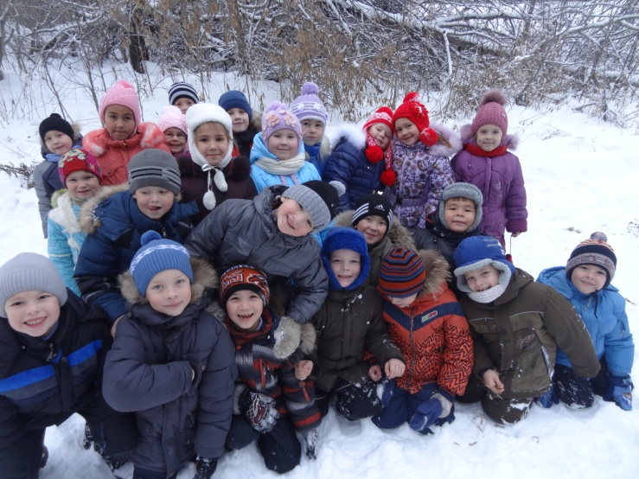
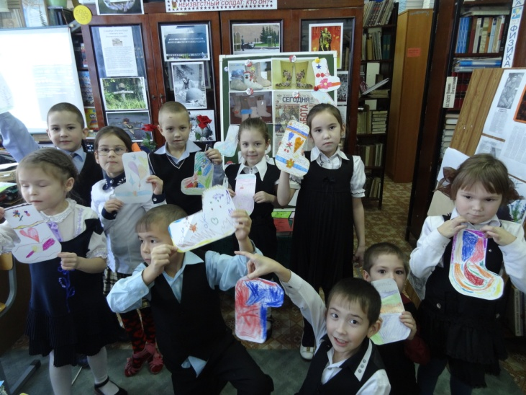
«Быть здоровым – хорошо, нездоровым - плохо!»
IV областной фестиваль-конкурс детских тематических проектов
«Питание и здоровье»
Творческая проект в номинации «Движение и здоровье – ПроДвижение»
Выполнили: ученики 2 класса, классный руководитель Бронникова О.Э.
МАОУ «Байкаловская СОШ» Тобольского района
Тюменской области
Руководители проекта: Третьяк Л.М., педагог-библиотекарь,
педагог дополнительного образования,
Стерликова М.Ю., учитель русского языка и литературы

Slide 2
Представляя творческую работу учеников 2 класса,
хочется сказать, что в этом классе 30 человек, классный руководитель, учитель детей – Бронникова Ольга Эдуардовна. Именно она будет фигурировать в сказке, сочиненной детьми, как царица Ольга.
Дети в этом классе дружные, веселые, активные. Много времени проводят на свежем воздухе, читают, рисуют, любят смотреть мультфильмы.

Slide 3
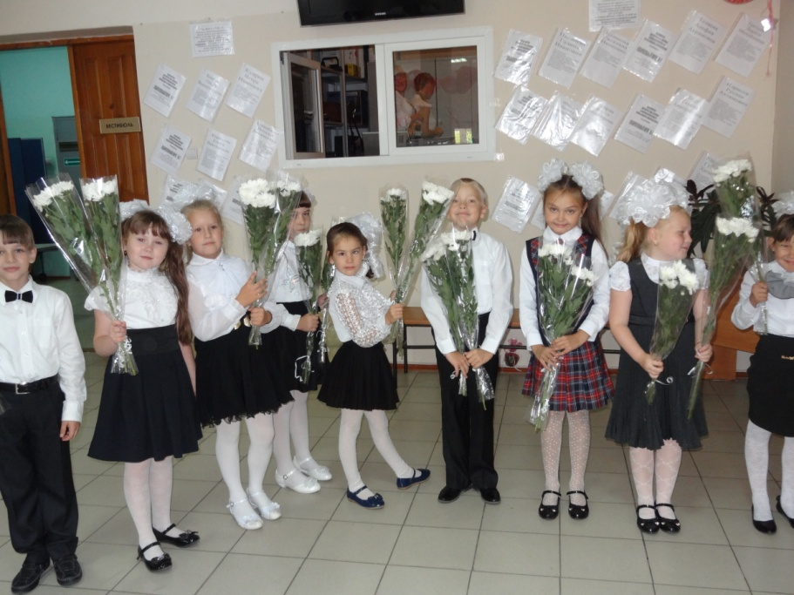
Большая часть класса не только активные участники мероприятий в школе и в классе, но и занимаются в Доме культуры танцами и в музыкальной студии. В мае 2015 года они стали обладателями Диплома II степени в муниципальном конкурсе «Звёздный дождь». Среди учащихся – победители и призёры олимпиад различного уровня – Третьяк Павел, Кухарь Софья, Пахомова Кира, Идрисова Лиана и другие.

Slide 4
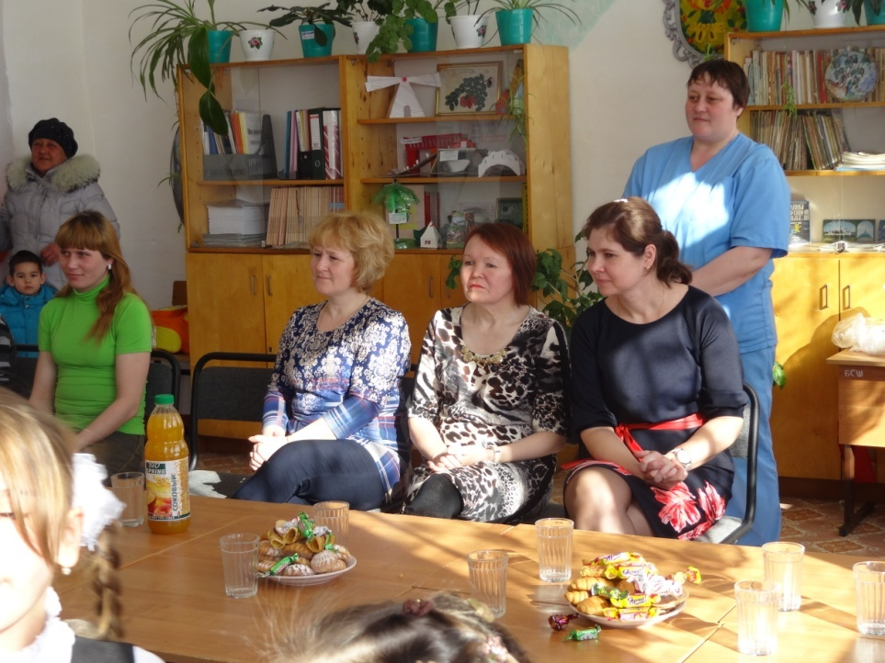
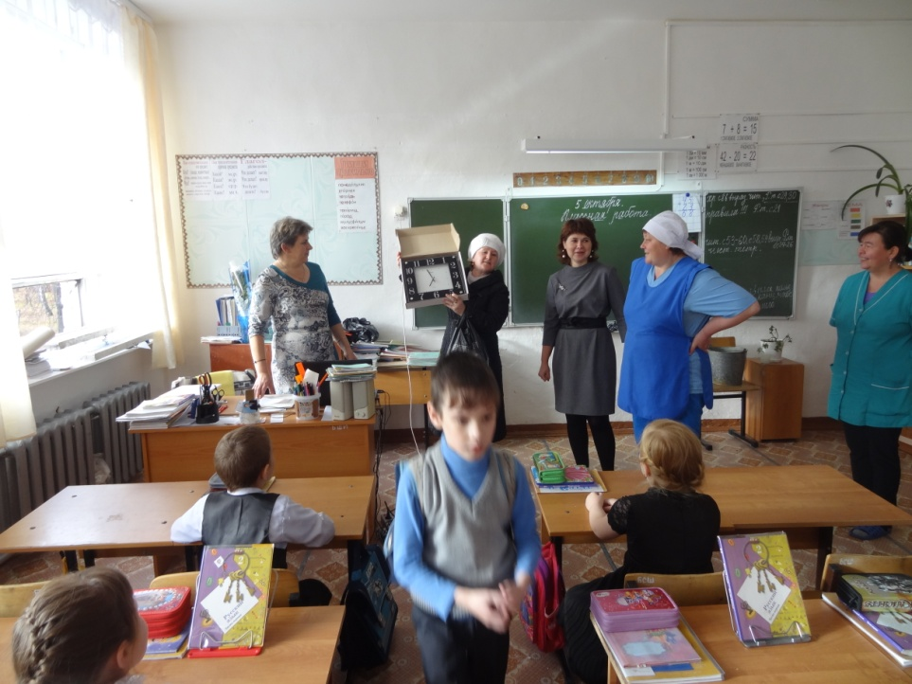
В этом классе сложился активный родительский коллектив, который откликается на любую просьбу, постоянно участвует вместе с детьми в школьных мероприятиях, в конкурсах декоративно-прикладного творчества, выставок поделок из овощей, фотографий.
Ребята 2 класса хорошо рисуют, они активные читатели библиотеки, многократно получал награды за участие в конкурсах и библиотечных мероприятиях.

Slide 5
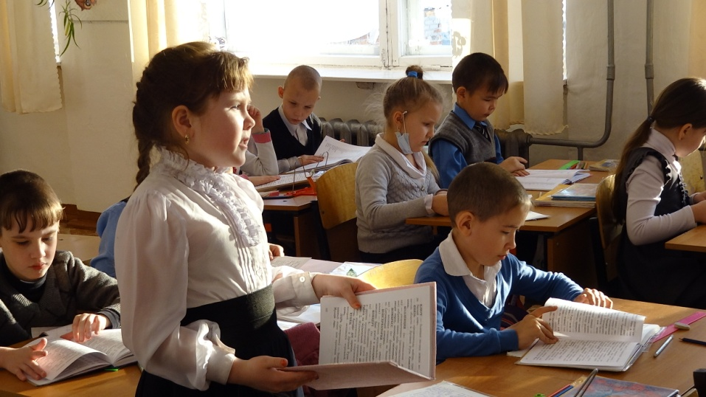
Дети вместе с родителями с удовольствием включились в творческую работу, изучали материал о здоровом образе жизни и движении, о правильном питании, режиме дня, гигиене учебного труда. Свою работу ребята представляют в виде творческого проекта, сказки и презентации.
Педагог-библиотекарь
Третьяк Лариса Михайловна

Slide 6
Знакомьтесь, это мы – ученики 2 класса

Slide 7
Это наша классная мама – Ольга Эдуардовна

Slide 8
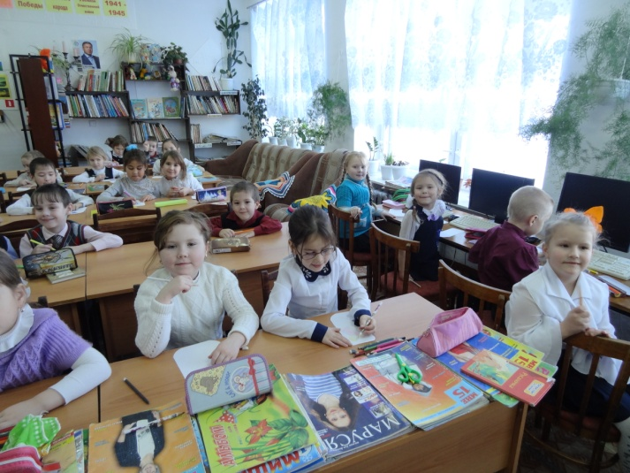
Цель нашей работы: изучить различный материал по здоровому образу жизни и правильному питанию, оформить его в виде творческого проекта, представить в начальной школе, на сетевой конференции «Наукоград-2016», заинтересованно относиться к своему здоровью, прививать навыки здорового образа жизни себе и сверстникам.
Так мы создавали свой проект

Slide 9
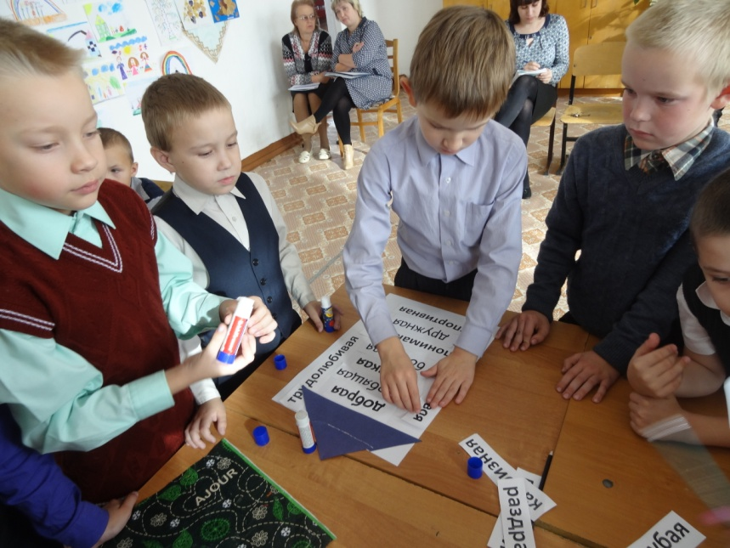
Этапы работы над проектом:
Подготовительный: определение целей, подготовка к осуществлению идеи проекта.
Основной: изучение информации из различных источников, подготовка проекта, рисунков, сообщений, работа над сказкой и презентацией, сценарием видеоролика, продвижение основных идей в классе и в начальной школе.
Заключительный: Выступление с защитой проекта, подготовка материалов на конкурс.

Slide 10
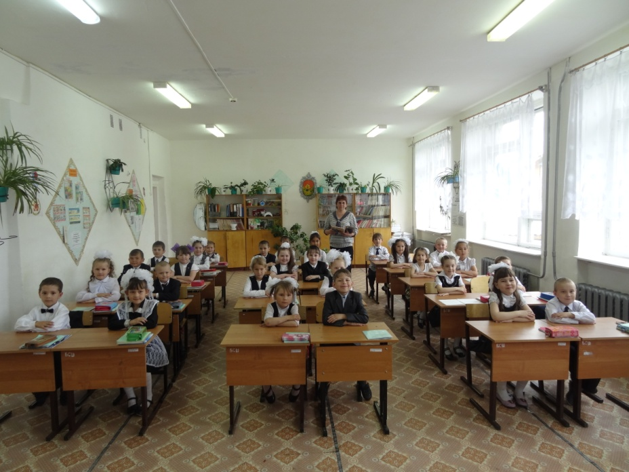
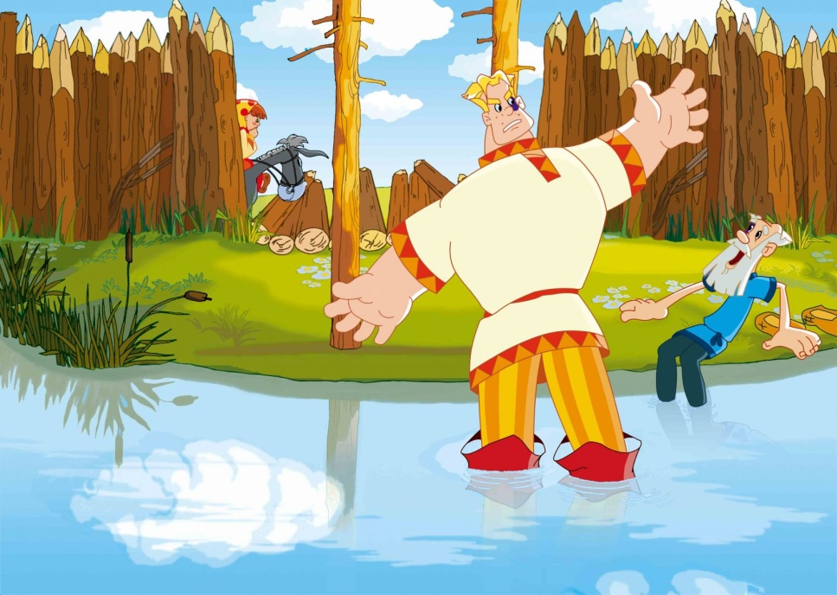
Начинает сказка сказываться…
В некотором царстве, в школьном государстве жили-были ребята, то есть мы! Еще совсем недавно мы были маленькими и слабенькими жителями. Однажды царица Ольга Эдуардовна нас спросила:
-Детушки вы мои милые, а не хотите ли вы вырасти большими и сильными, как Алёша Попович?

Slide 11
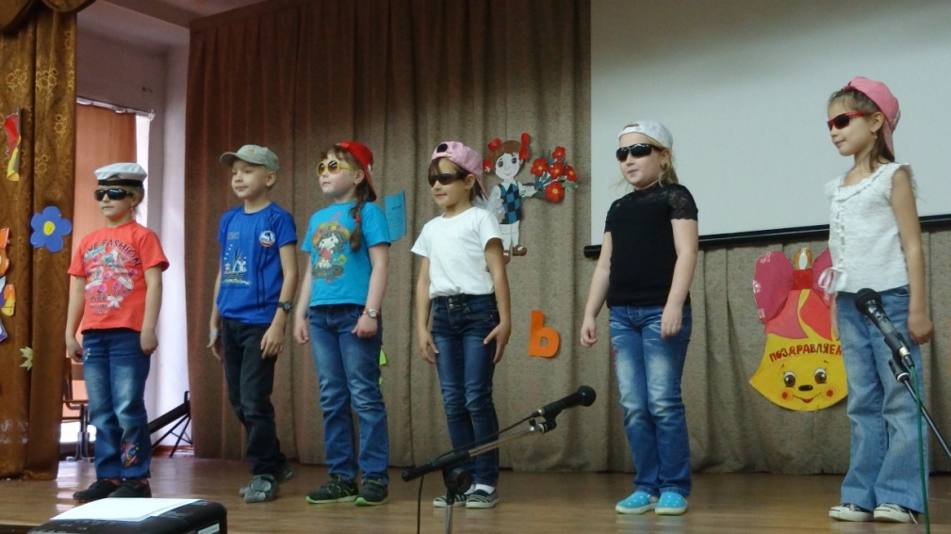
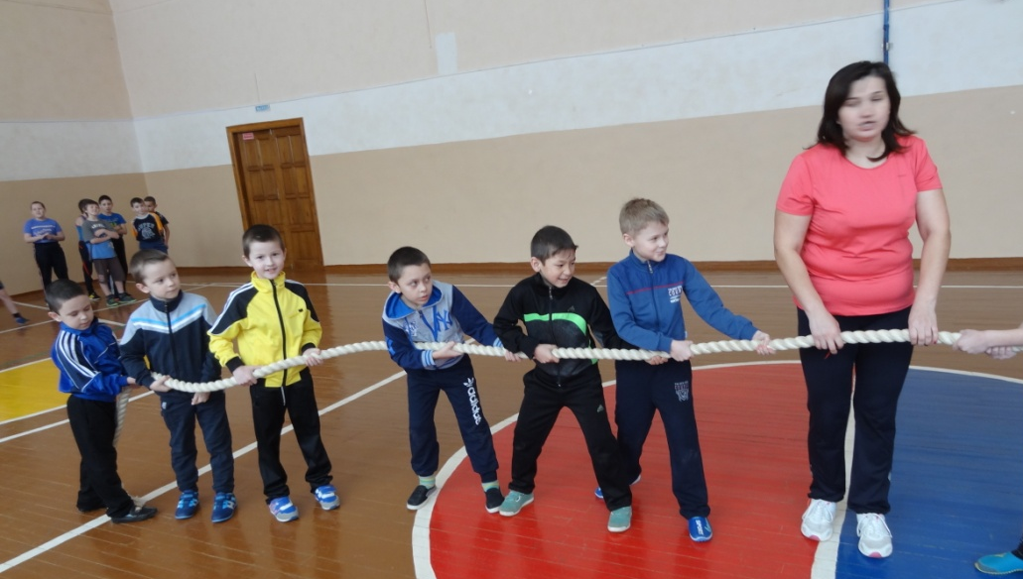
«Быть здоровым – хорошо, а нездоровым – плохо!»
- Конечно же, царица наша Ольга Эдуардовна, мы этого хотим, но как?
Решили мы все подрасти, начали с Мальчика-с-пальчика Никиты. Стали тянуть его за ноги за руки, чуть не выдернули. Померяли, а он не вырос.
И тут мы призадумались… Как нам стать большими и сильными, как Алёша Попович, ведь это дело нелегкое?!

Slide 12
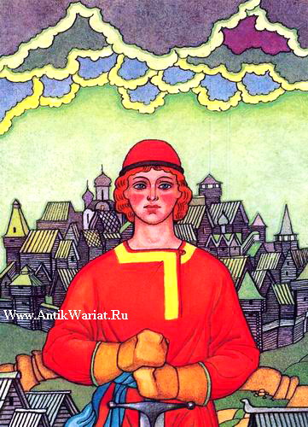
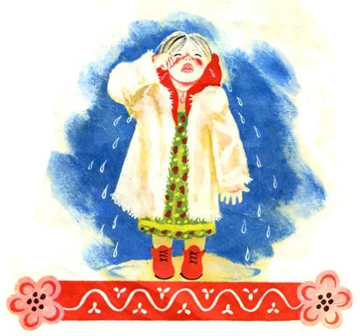
«Быть здоровым – хорошо, а нездоровым – плохо!»
Долго ли, коротко ли, нагрянули к нам гости заморские: Кощей Бессмертный, Ленивица и Иван–крестьянский сын, заманили нас речами сахарными с ними идти, силу искать. А царица Ольга Эдуардовна нам наказывает:
-Смотрите, ребята, не попадитесь в сети злодейские!

Slide 13
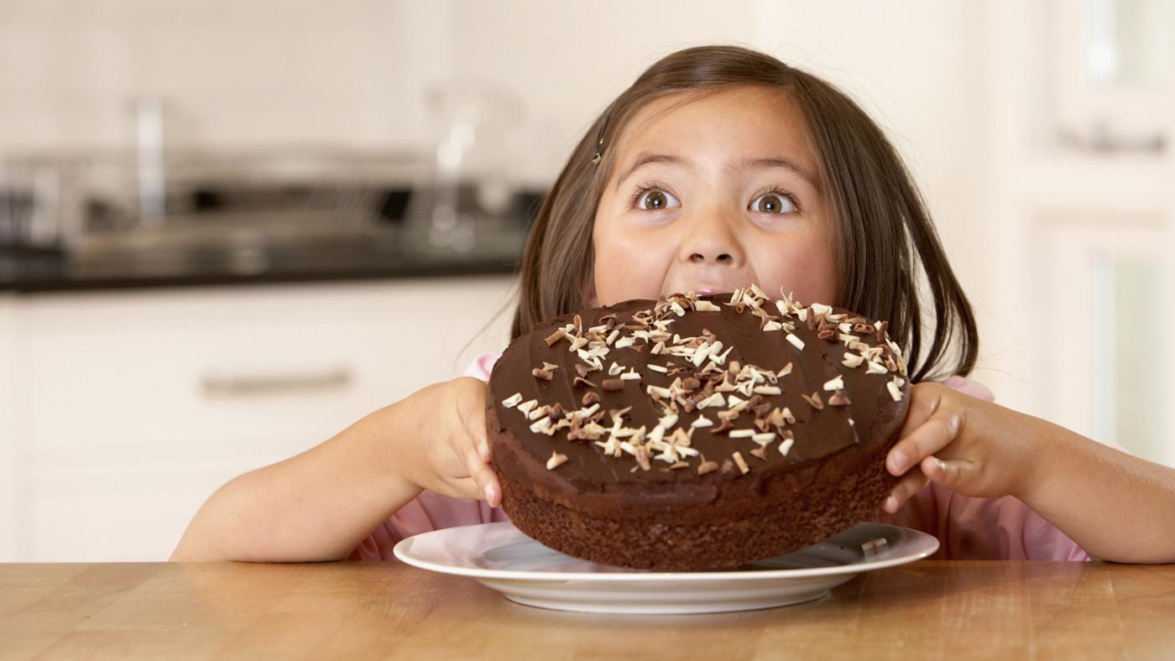
«Быть здоровым – хорошо, а нездоровым – плохо!»
Повёл Кощеюшка добрых молодцев и красных девиц в свои палаты, развернул скатерть-самобранку и сказал:
-Ешьте, пейте, сколько ваша душенька пожелает!
Стали мы яства пробовать да нахваливать. Ели день, ели два, а через неделю и подняться не смогли: сами маленькие, а животы большие.

Slide 14
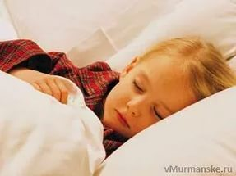
«Быть здоровым – хорошо, а нездоровым – плохо!»
Долго сказка сказывается, да не долго дело делается. Пошли мы с Ленивицей силу искать. Пригласила она нас в палаты белокаменные, на перины пуховые, на подушки лебяжьи.
-Спите, гости дорогие, сколько душенька ваша пожелает, сил набирайтесь!
Спали мы день, спали два, а через неделю и подняться не можем, все мышцы ослабли.

Slide 15
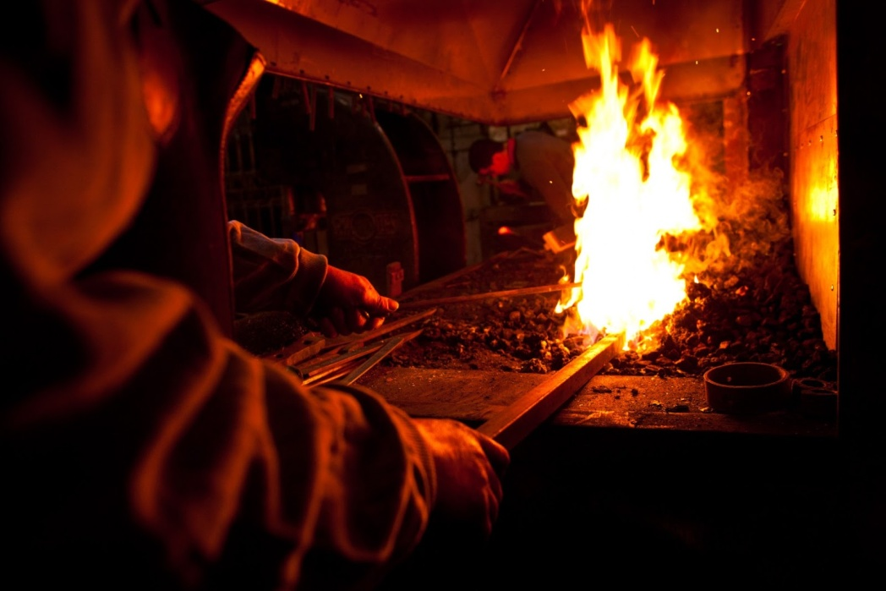
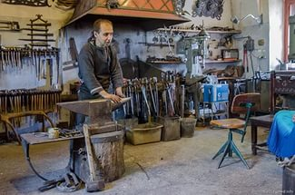
«Быть здоровым – хорошо, а нездоровым – плохо!»
Пришел тогда за нами Иван-крестьянский сын и повёл в кузницу, цепи ковать да подковы гнуть. А нам не под силу работа богатырская, ни молота поднять не можем, ни огнь раздуть!
Пригорюнились мы, вспомнили слова царицы Ольги Эдуардовны, решили вместе с Иваном –крестьянским сыном…

Slide 16
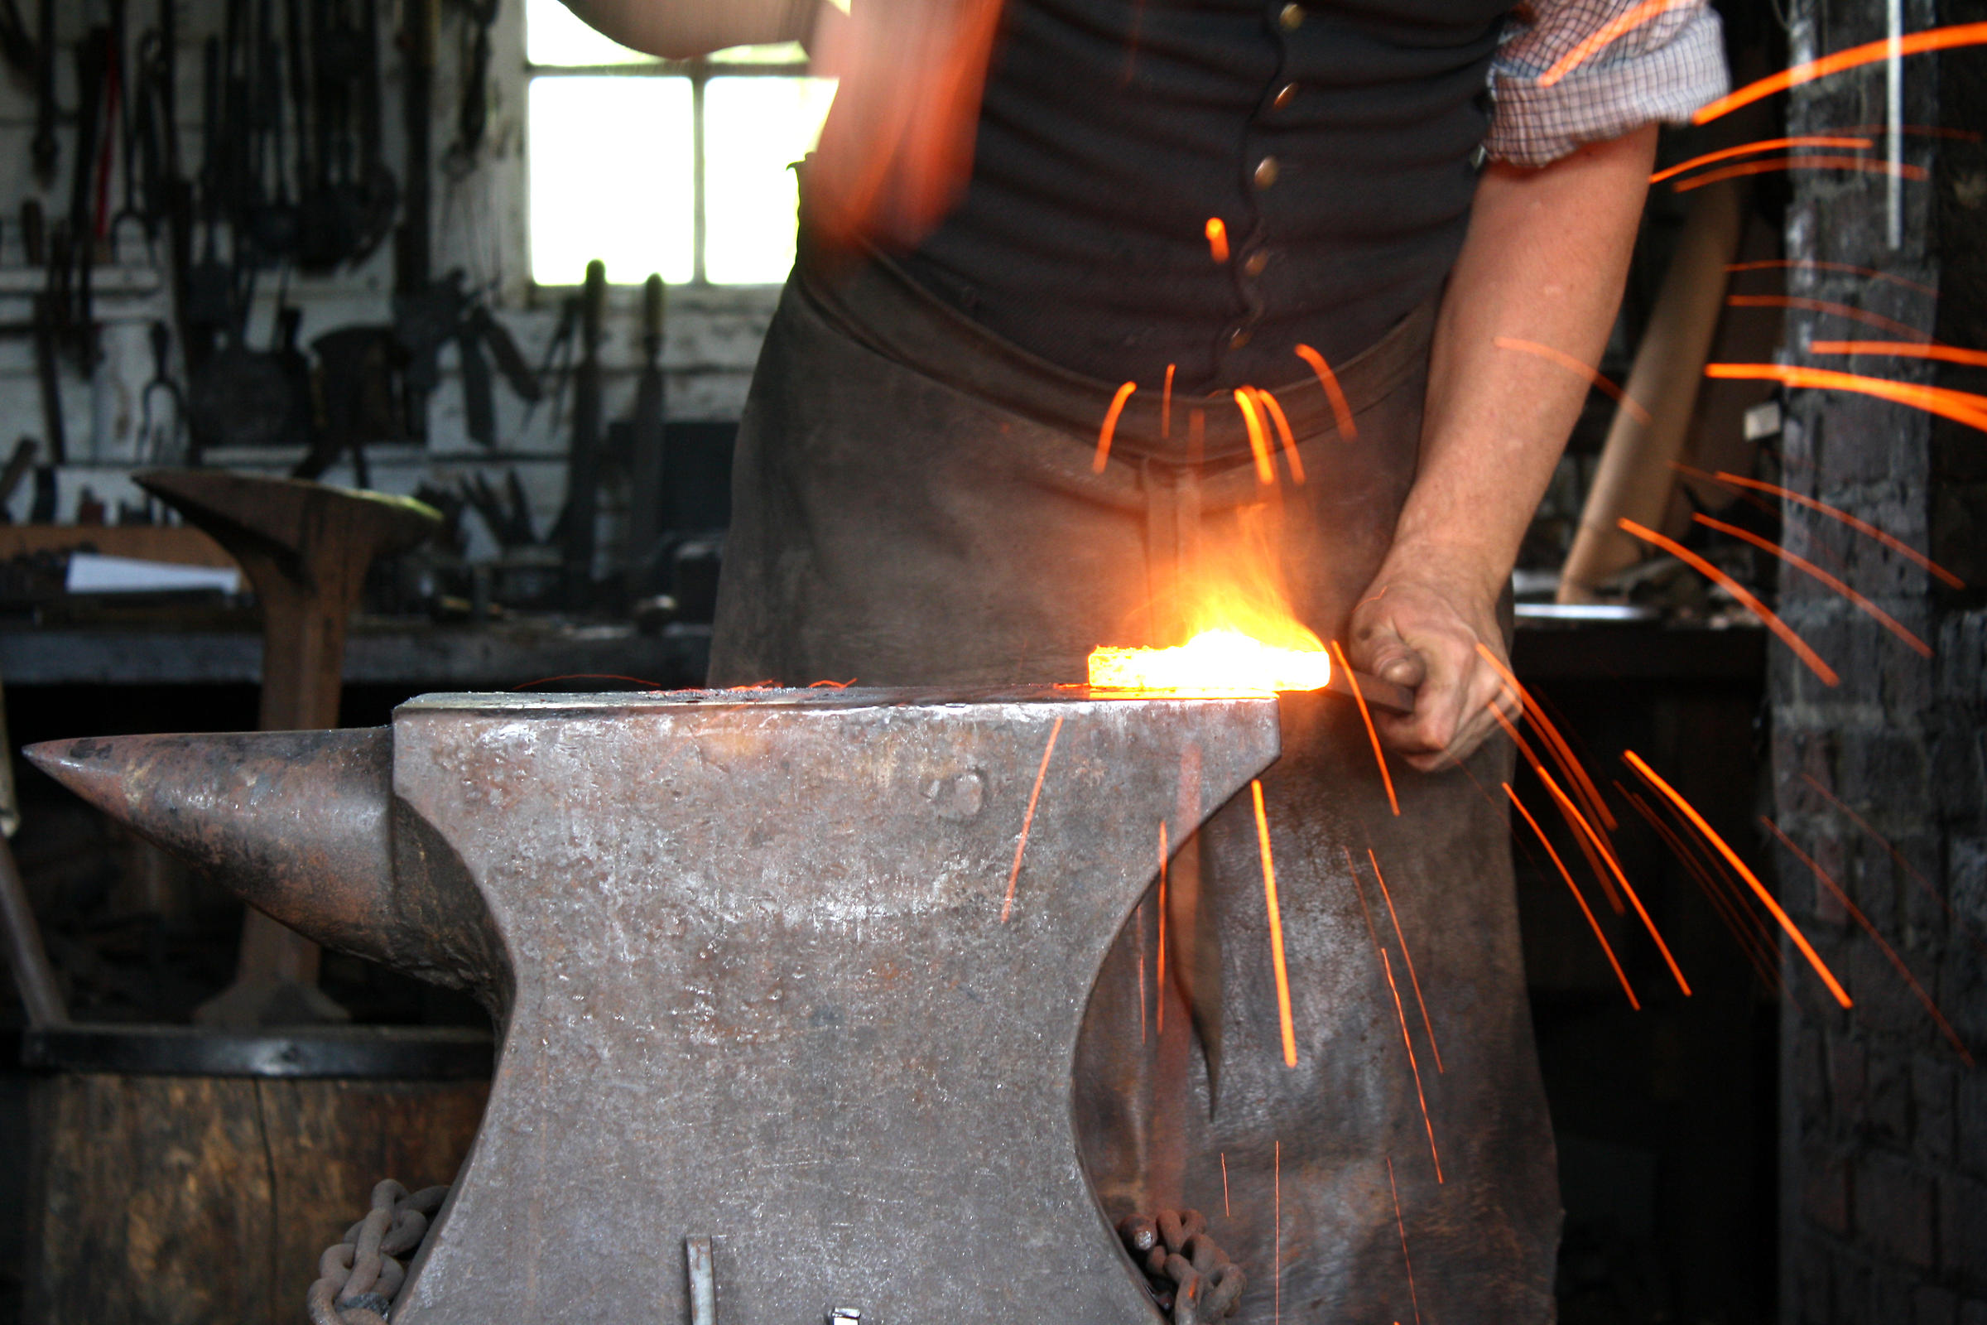
всю работу выполнять,

Slide 17
на свежем воздухе гулять,

Slide 18
продукты со своего огорода в пищу употреблять,

Slide 19
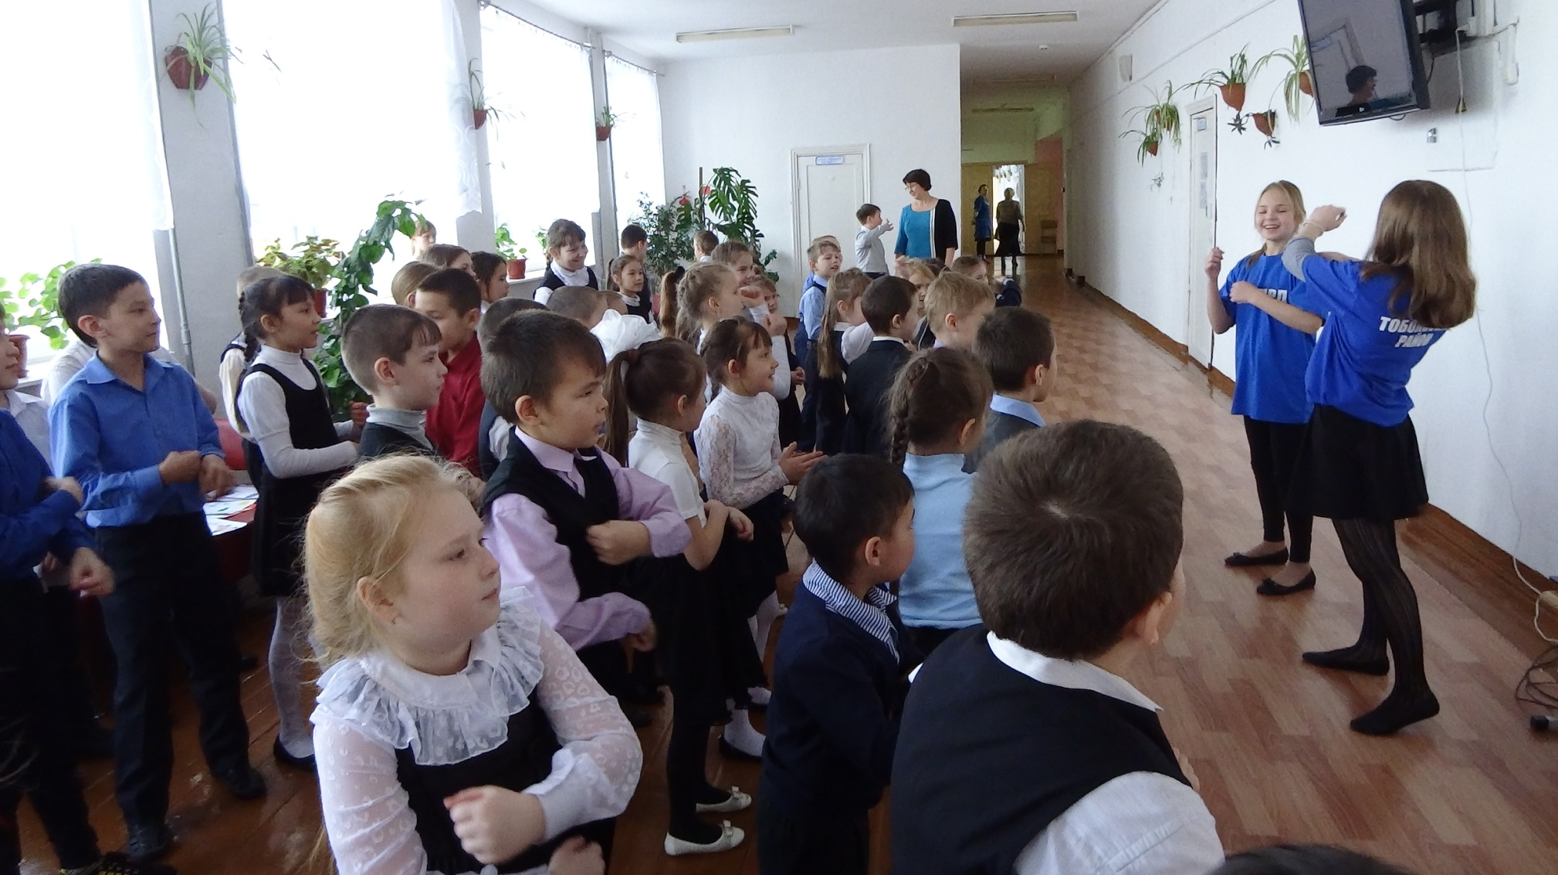
заниматься зарядкой,

Slide 20
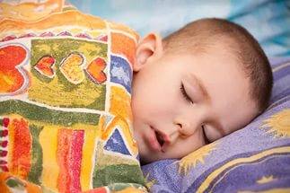
соблюдать режим дня,

Slide 21
участвовать в соревнованиях,

Slide 22
играть в различные подвижные игры,

Slide 23
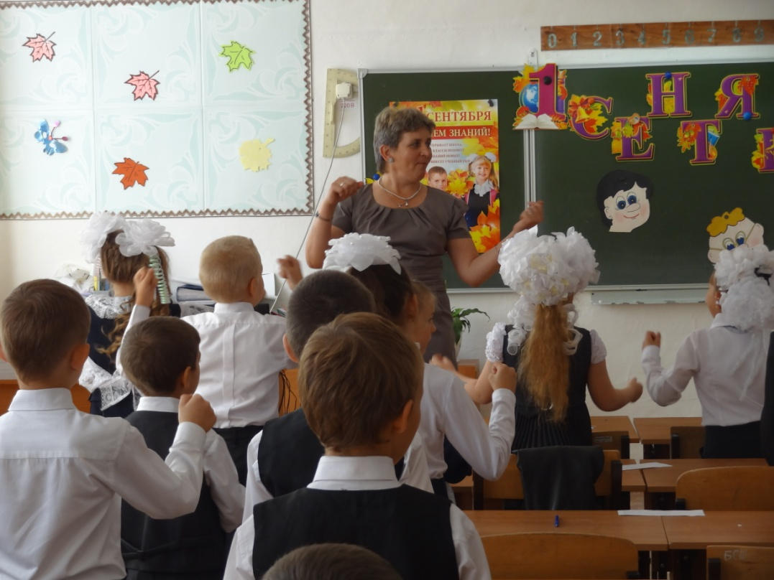
на уроках проводить физминутки и гимнастику для глаз,

Slide 24
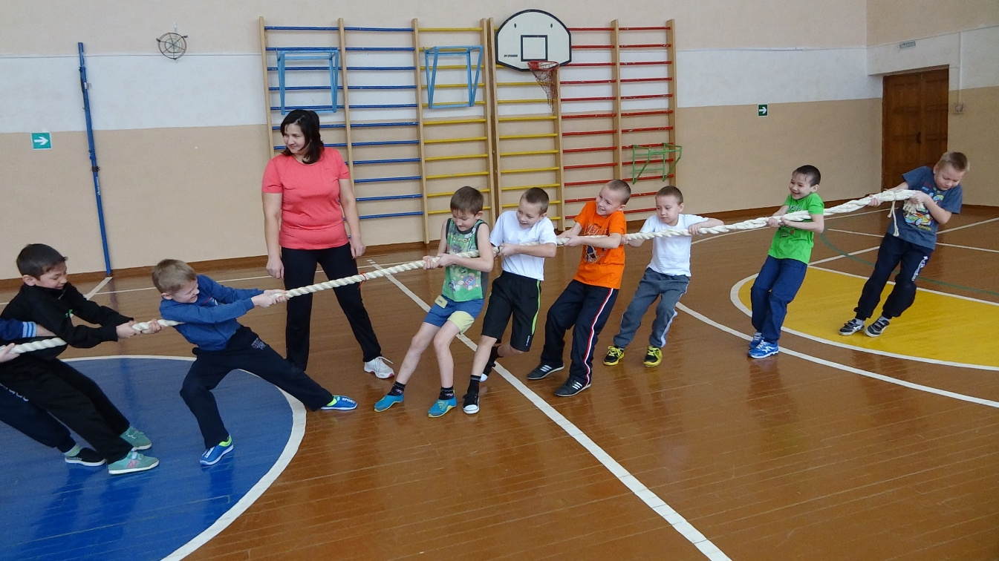
«Быть здоровым – хорошо, а нездоровым – плохо!»
забыли мы и про планшеты с компьютерами, и про перины пуховые, и про еду сладкую приторную…

Slide 25
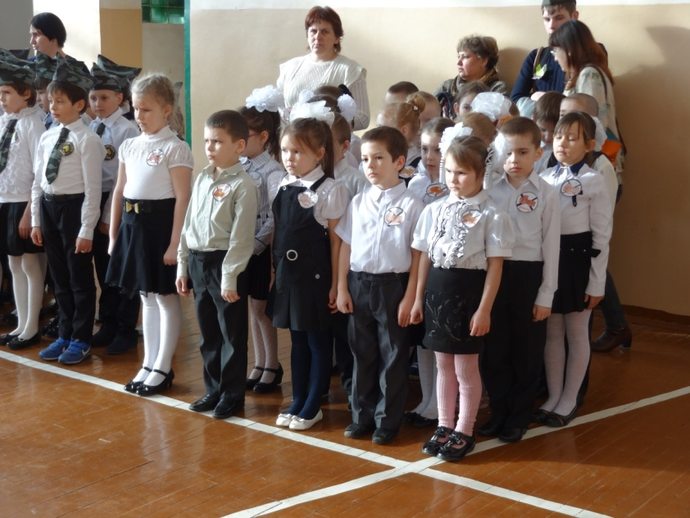
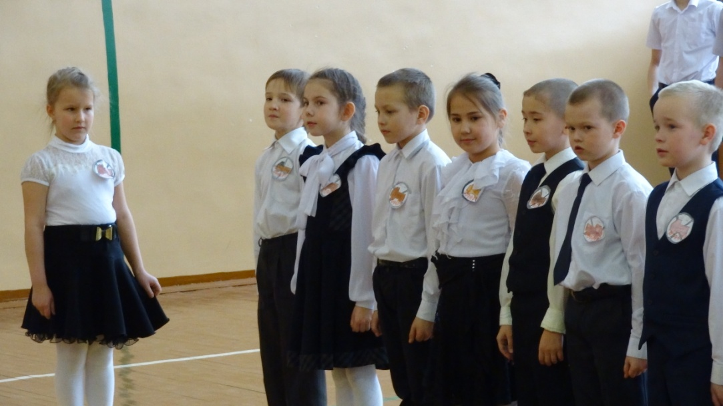
«Быть здоровым – хорошо, а нездоровым – плохо!»
Скоро крикнула царица Ольга Эдуардовна зычным голосом:
-Эй, ребятушки, собирайтесь, возвращайтесь, силу свою богатырскую показывать, здоровьем хвалиться да ростом меряться!

Slide 26
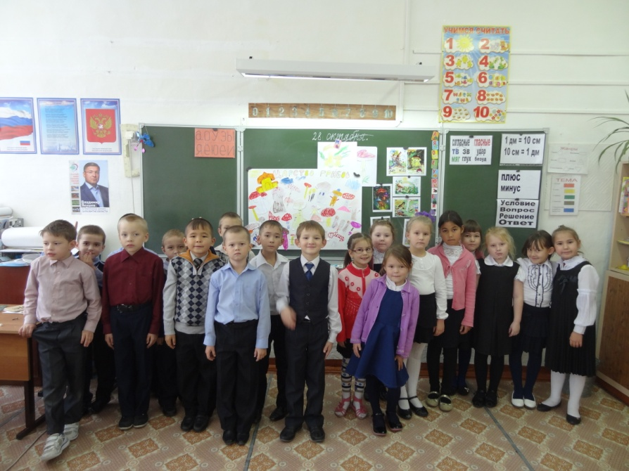
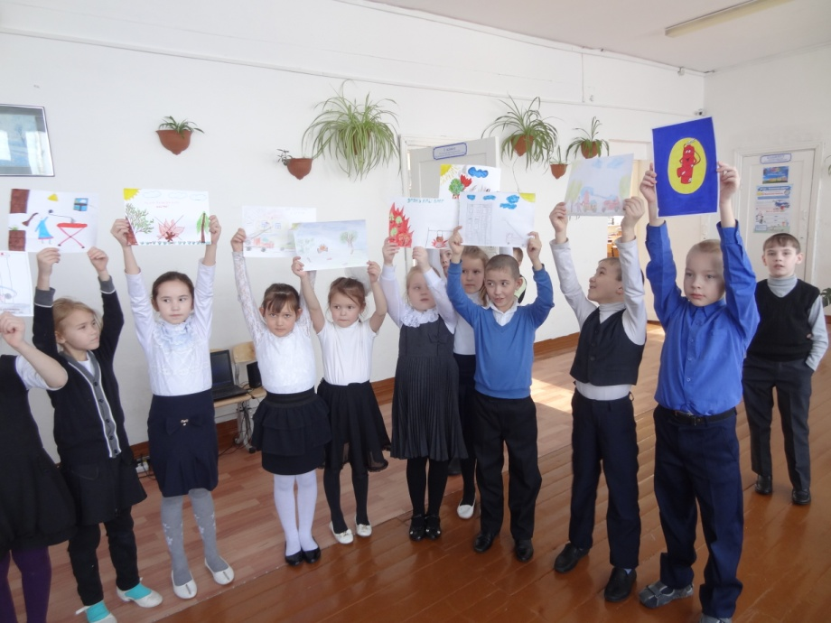
«Быть здоровым – хорошо, а нездоровым – плохо!»
Пришли посмотреть на ребят и Кощей Бессмертный с Ленивицей, да так и ахнули: не пошла во вред Ивана-крестьянского сына наука, ребята вернулись крепкими и здоровыми, подросли на целый вершок! Смотрят на них добры молодцы и красны девицы из других классов и завидуют. Не растерялись ребята, говорят:
-Пойдем с нами с физкультурой дружить, трудом дорожить!

Slide 27
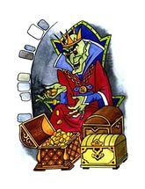
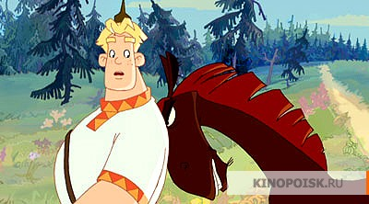
«Быть здоровым – хорошо, а нездоровым – плохо!»
Посмотрели на это Кощей Бессмертный с Ленивицей, удалились восвояси, не удалось им переманить ребят на свою сторону, а с ними и Лень, и Обжорство пропали.

Slide 28
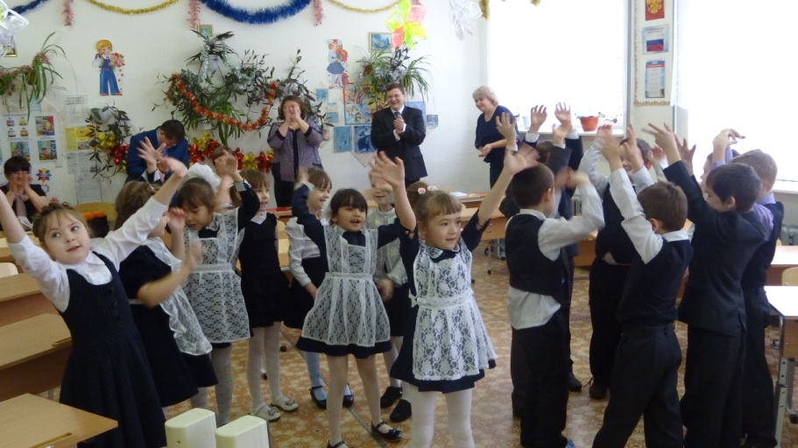
Итоги нашей работы
В ходе создания творческой работы мы с педагогами, родителями узнали, что в нашей школе есть много талантливых ребят и взрослых, которые заботятся о своем здоровье.
Мы познакомились с детскими энциклопедиями, заметками из рубрики «Олимпионик» газеты «Пионерская правда», прочитали много новой информации, которая пригодилась нам в работе над проектом.

Slide 29
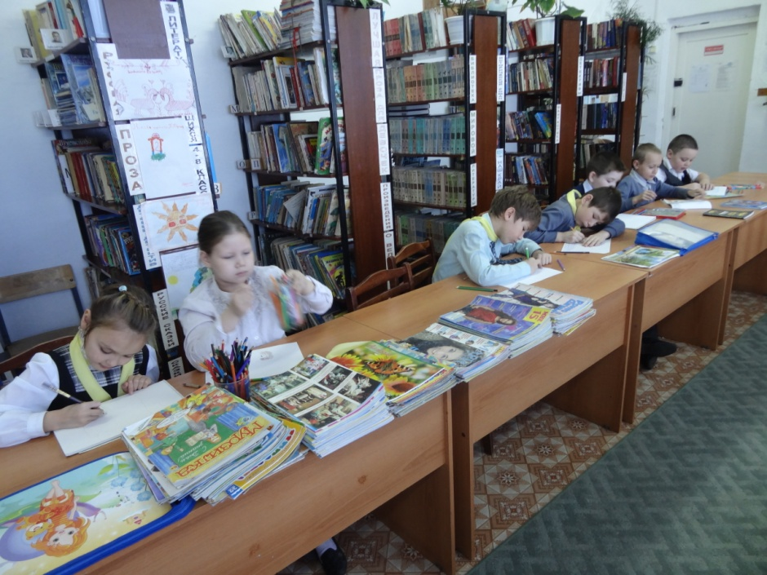
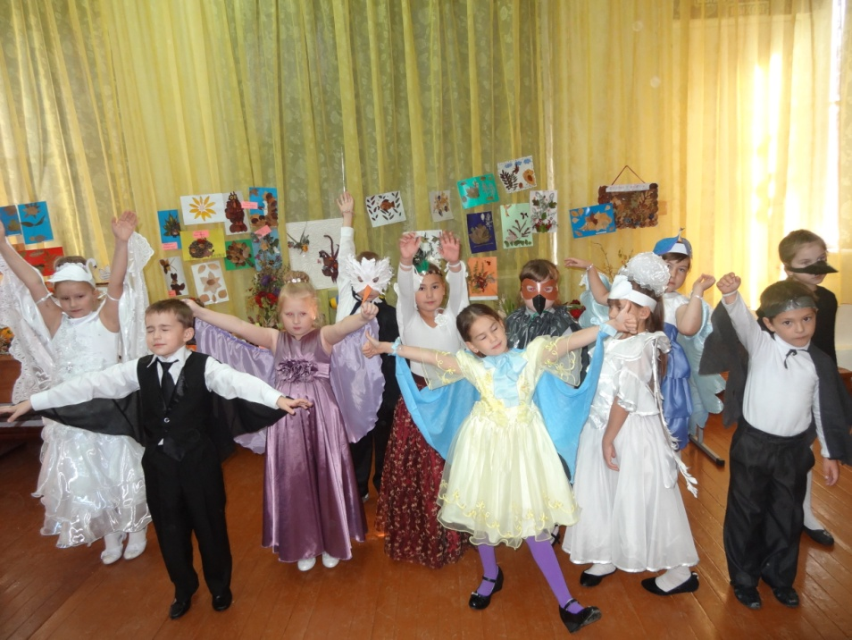
Итоги нашей работы
После прочтения заметок и рассказов о здоровье и правильном питании нам захотелось придумать сказку про наш класс, обсудить с родителями, в классе и в школьной библиотеке, рассказать о них друзьям.

Slide 30
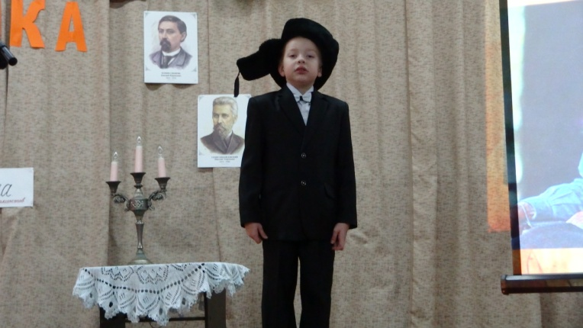
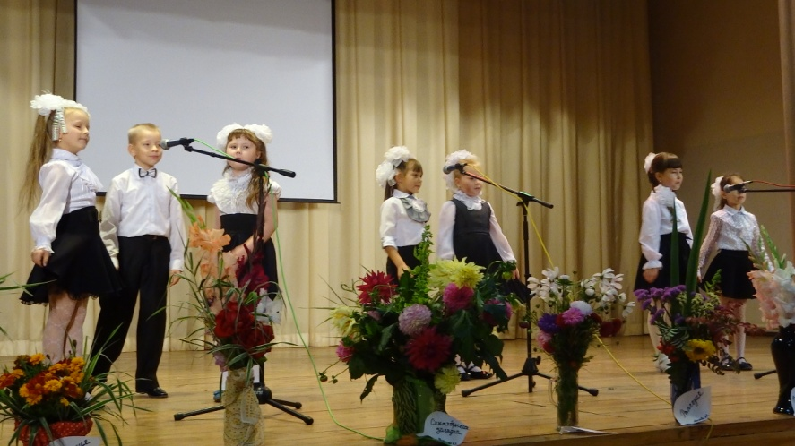
Итоги нашей работы
Наша работа поможет классному руководителю, учителям начальной школы, учителю физкультуры, педагогу-организатору , волонтёрам отряда «Авангард» рассказать о здоровье младшего школьника, проект может быть продолжен нами или другими учащимися и выйти за рамки школы.
По итогам нашей творческой работы будет создан видеоролик, альбом, в котором ребята смогут написать свои пожелания или стихи о здоровье и правильном питании, сказка будет опубликована на страницах школьной газеты «Романтик», информация – на школьном сайте.

Slide 31
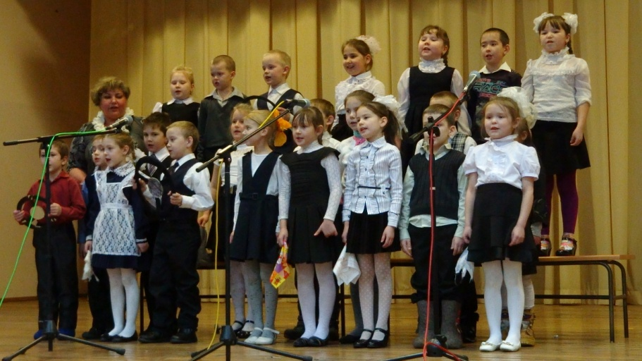
Итоги нашей работы
Создавать эту работу нам и нашим родителям очень понравилось! Свою работу мы назвали «Здоровье – это хорошо, нездоровье – плохо!» , перефразировав стихотворение В.В.Маяковского. Мы думаем, что научим всех крох быть здоровыми, и испытаем еще не раз большое творческое вдохновение!
Ученики 2 класса, МАОУ «Байкаловская СОШ»

Slide 32
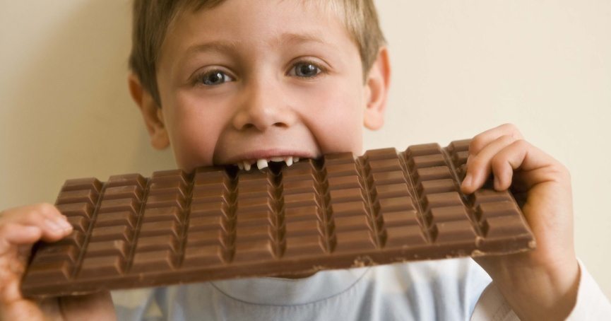
Использованная литература:
Атлас анатомии человека.-М.: Дорлинг Киндерсли, 1999
Как устроен наш организм.-СПб.: Нева, Олма-пресс, 2000.-64 с.
Лях В.И. Физическая культура: Учебник для 1-4 классов.-М.: Просвещение, 2014
На зарядку становись//Детская энциклопедия.-2010.-№7
Олимпионик//Пионерская правда.-2015.-№№ 1-36, 2016.-№№1-7
Петри Х.Футбол. М.: Астрель, 2002.-(Все обо всем)
Энциклопедия для детей. Т.18. Человек.-М.: Аванта +, 2001.-464 с.: ил.
Я познаю мир: Футбол: Детская энциклопедия.-М.: Астрель, 2002.- 395 с.:ил.
Ресурсы сети Интернет

